Slide 1
CONTABILIDAD FINANCIERA
Maestría en Administración Financiera MAF
Universidad EAFIT
Profesor: Leonardo Sánchez Garrido
Mail: lesanchez@eafit.edu.co
Celular 3154817311
Bogotá, Septiembre 30 de 2022

Slide 2
Objetivo(s)
Leer correctamente los estados financieros, como entregable final de la contabilidad
Entender la rendición de cuentas anual, que realizan las empresas de diferentes sectores económicos.
Comprender el estado de situación financiera, el estado de resultados y el estado de cambios en el patrimonio y cada uno de sus elementos
Analizar el flujo de efectivo, a través de las actividades de operación, inversión y financiación

Slide 3
Temática a desarrollar
La rendición de cuentas y los Estados financieros
Estado de Situación Financiera
Estado de resultados
Estado de Cambios en el Patrimonio
Estado de flujo de efectivo

Slide 4
Evaluación Contabilidad Financiera
Taller #1, que abarca 4 puntos 25%
Fecha de entrega: 16 de OCTUBRE de 2022
Taller #2, aplicación empresarial práctica de lo aprendido en clase; en Grupo: 25%
Fecha de entrega: 23 de OCTUBRE de 2022

Slide 5
Bibliografía recomendada
Mesa, Gloria. García, Alejandro Fundamentos de Contabilidad con NIC y Normas internacionales de Información Financiera. Colombia: Editorial ECOE (2020)
eIFRS: Normas Internacionales de Información Financiera (Niif). Fundación IFRS 2021 (pueden consultarse vía web, base de datos biblioteca: http://www.eafit.edu.co/biblioteca/busqueda-servicios/Paginas/bases-de-datos-bibliograficas.aspx)
Stickney P. Clyde Roman L.Weil y otros. Contabilidad Financiera: Una introducción a conceptos, métodos y usos. Ed. Cengage-Learning (2016)

Slide 6
LA RENDICIÓN DE CUENTAS
Asamblea General de Accionistas
Dueños de las Empresas
Revisoría Fiscal
Representante Legal
CEO, Presidente
Gerente
Vicepresidente
o Gerente
Financiero
Vicepresidente
o Gerente
de Mercadeo
Vicepresidente
o Gerente
de Producción
Vicepresidente
o Gerente de
Recursos Humanos
Vicepresidente o
Gerente de
Datos y
Métodos
Junta Directiva
Vicepresidente o Gerente de Riesgos y continuidad del negocio

Slide 7
¿Qué es la rendición de cuentas empresariales?
Informe de gestión de la administración y de la junta directiva
Los Estados financieros básicos generales y obligatorios
Las notas a los Estados financieros
Certificación de los Estados Financieros
El informe del revisor fiscal
Informe de Cumplimiento Legal
Código de buen gobierno corporativo
Informe social y ambiental
Indicadores financieros e información suplementaria

Slide 8



Slide 9
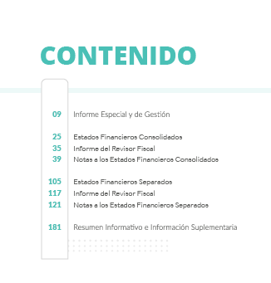


Slide 10
¿Qué son los Estados Financieros?
Principal entregable de la contabilidad
Básicos, generales y obligatorios
Separados, Individuales y consolidados

Slide 11
Estados Financieros
Resumen organizado y cronológico
Bajo un formato predeterminado “mundial”
Lenguaje financiero: NIIF/IFRS y NIC/IAS
Todos los hechos económicos y transacciones comerciales
Realizados vs terceros (grupos de interés)
Presentan RAZONABLEMENTE SITUACIÓN FINANCIERA del ente económico
Que apoyan y sustentan la Toma de decisiones
Básicos, generales y obligatorios

Slide 12
Estados Financieros Básicos Generales y Obligatorios
Estado de situación financiera (Causación)
Estado de Resultados Integrales: Son dos, pero se pueden presentar como uno solo (Causación)
Estado de Cambios en el Patrimonio (Causación)
Flujo de Efectivo (Caja)
Notas a los estados financieros (Causación)

Slide 13
Estados Financieros NO OBLIGATORIOS
Estado de cambios en la situación financiera (EFAF o Capital de trabajo, Causación)
Flujo de Caja Libre (Caja)
Flujo de Fondos con Base en Causación-Caja o Recursos Totales (Causación)
Estado financieros de periodos intermedios (Causación)
Estado financieros de liquidación (Liquidación)
Consolidados (Causación) vs Separados vs Individuales
Comparativos y re-expresados (Causación)
Certificados y dictaminados (Causación)
Especiales o específicos (Causación)

Slide 14
¿Qué es la Contabilidad?
Sistema de información empresarial
Información Económica ($) y Social (cualitativa)
Ente económico “EN MARCHA”
Soporte de la toma de decisiones
Colocación y manejo optimo recursos
Conlleven al objetivo empresarial=$
Replanteamiento del Objetivo Básico Financiero OBF

Slide 15
GRUPOS DE INTERES (STAKEHOLDERS): Internos y Externos
Junta directiva
Administración
Dueños: Socios, Propietarios diferentes (vs) Accionistas
Clientes
Trabajadores
Proveedores
Acreedores financieros
Estado, Organismos de vigilancia y control (superintendencias), Dian
Comunidad
Otros: Ecologistas, Iglesias, Sindicatos, Académicos, etc.

Slide 16
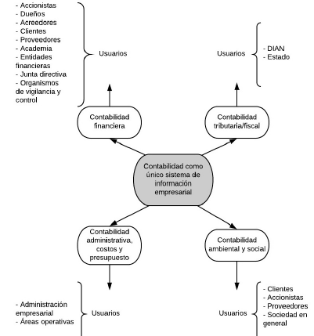
Sistemas Contables: En esta clase: Contabilidad Financiera

Slide 17
¿Qué es el proceso contable?: Esta clase no estará centrada en esto
Hecho económico o transacción comercial que realiza el ente frente a terceros
Documento fuente o soporte: Tiende a desaparecer físico: Archivo
Se analiza, codifica y se realiza imputación contable: YA ES AUTOMATICO EN MUCHAS EMPRESAS: BIG DATA
Cronológicamente: Diario, Acumulación por grupos, Mayor y balances
Ajustes y revisiones
Estados financieros definitivos y notas a los EF
ENTREGABLE ó RESULTADO DE LA CONTABILIDAD

Slide 18
Proceso contable de manera gráfica

Slide 19
Bases teóricas de elaboración y presentación de los Estados Financieros
La entidad o entidad que reporta: una Entidad o grupo de Entidades?
Causación, Acumulación o devengo vs Caja o Efectivo
Empresa en marcha
Materialidad o importancia relativa y agregación de datos
Representación razonable o fiabilidad
Finalidad: representación situación y rendimiento financiero
NIC y SIC + NIIF y CINIIF
Políticas contables: Cambios, reexpresión o reclasificación
Compensación
Frecuencia de la información
Información Comparativa

Slide 20
Diferencias entre Causación vs Caja

Slide 21
Glosario
Rendición de cuentas empresariales: Son los informes anuales financieros, legales, ambientales y sociales que la administración de una empresa le presenta a los grupos de interés de una sociedad por acciones, principalmente accionistas y al estado y que se presentan en una asamblea general de accionistas
Contabilidad: Sistema de información empresarial, de carácter económico y social, que soporta la toma de decisiones empresariales y que su principal entregable son los estado financieros
Estados financieros: Resumen organizado, bajo un formato internacional predeterminado, de los hechos económicos o transacciones comerciales, que presentan razonablemente la situación financiera de una empresa o ente económico.

Slide 22
Glosario
NIIF-IFRS: Normas internacionales de información financiera – International Financial Reporting Standars, bases de elaboración y presentación de estados financieros a nivel mundial, empezaron a reemplazar las NIC-IAS
NIC-IAS: Normas internacionales de contabilidad – International Accounting Stardars, siguen vigentes, pero ya no se emiten, son reemplazadas por las IFRS
Estado de situación financiera: Estado financiero que muestra “RAZONABLEMENTE” la situación financiera de la empresa al detallar los activos, los pasivos y el patrimonio de la empresa
Estado de resultados: estado financiero que muestra el grado de eficiencia con que son manejados los recursos empresariales en un periodo de tiempo determinado, al relacionar los ingresos, costos y gastos.

Slide 23
Glosario
Estado de cambios en el patrimonio: Muestra los cambios de cada una de las cuentas que integran el patrimonio de la empresa, como son el capital social, el superávit de capital, las reservas, las utilidades de ejercicios anteriores, la utilidad del último ejercicio y los otros resultados integrales-ORI.
Estado de flujo de efectivo: Muestra el efectivo que entró y salió de la empresa por las actividades de operación, inversión y financiación, con la finalidad de evaluar la gestión de la tesorería empresarial.
Activos: Son los recursos de la empresa que generan beneficios económicos futuros y derechos de reclamación legal sobre estos, que tienen un valor o valoración y una fecha de consumo o utilización.

Slide 24
Glosario
Pasivos: Obligaciones del ente económico frente a terceros e implican la entrega y/o liquidación de activos a futuro. Deben tener un valor, así sea estimado o aproximado y un periodo o fecha de pago.
Patrimonio: es lo aportado por los accionistas, tanto a valores nominales, como a valores de mercado, mas las utilidades retenidas en la empresa, bien sea como reservas, utilidades del ejercicio, utilidades de ejercicios anteriores y los otros resultados integrales-ORI
Acciones: Son títulos valores que representan una partecita de la propiedad de un ente económico o empresa y dependiendo del tipo de acción, dan derecho a voz y a voto en una asamblea general de accionistas-AGA, y a dividendos ordinarios, privilegiados y preferenciales, dentro del proceso de repartición de utilidades.

Slide 25
Glosario
Perdidas: Es el resultado negativo que se obtienen cuando los costos y gastos son mayores que los ingresos
Causación, acumulación o devengo: Reconocimiento de los hechos económicos realizados por la empresa , independiente de que implique entrada o no de efectivo
Caja: es la base de elaboración del flujo de efectivo, y solo implica mostrar o reconocer aquellos hechos económicos que implicaron la entrada y salida de efectivo
Notas a los estados financieros o revelaciones: Son un mayor detalle y desglose de cada una de las cuentas o partidas que encontramos en los estados financieros, convirtiéndose en parte integrante de estos.

Slide 26
Estado de Situación Financiera

Slide 27
¿Que es el Estado de Situación Financiera?
Es el estado financiero mas popular y tradicional
Muestra la posición financiera de una empresa en una fecha determinada
Detalla y desarrolla la ecuación contable
Activos = Pasivos + Patrimonio
¿Qué son los activos y como se dividen?
¿Qué son los pasivos y como se dividen?
¿Qué es el patrimonio y como se clasifica?
Es el papá de los demás Estados Financieros
Obligatoriedad externa anual, internamente se prepara cada mes
Antes era conocido como el balance general

Slide 28
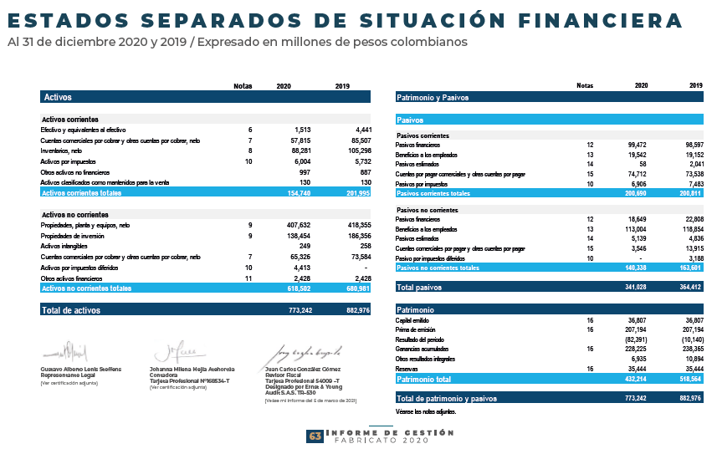
Estados financieros

Slide 29
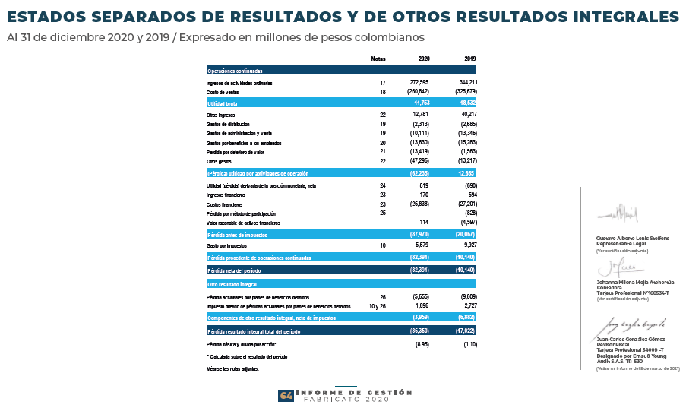
Estados financieros

Slide 30
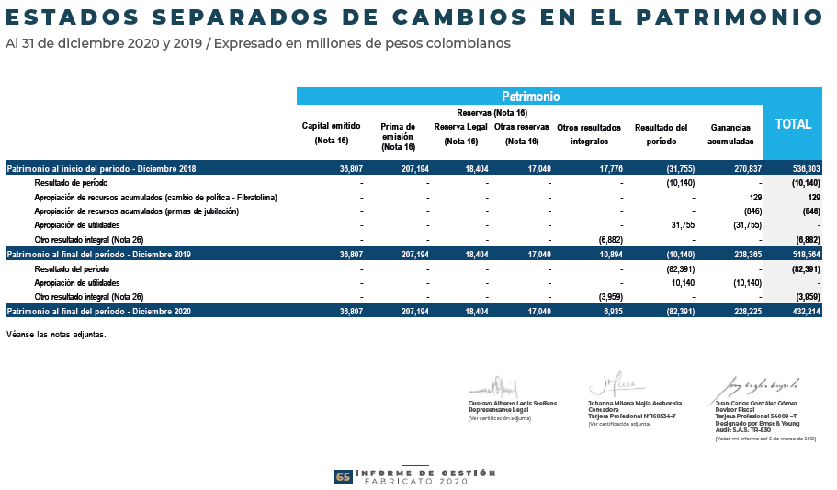
Estados financieros

Slide 31
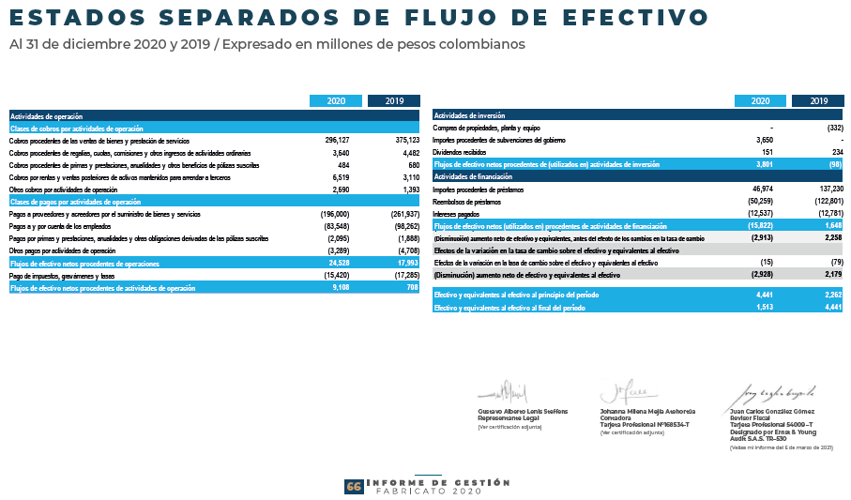
Estados financieros

Slide 32
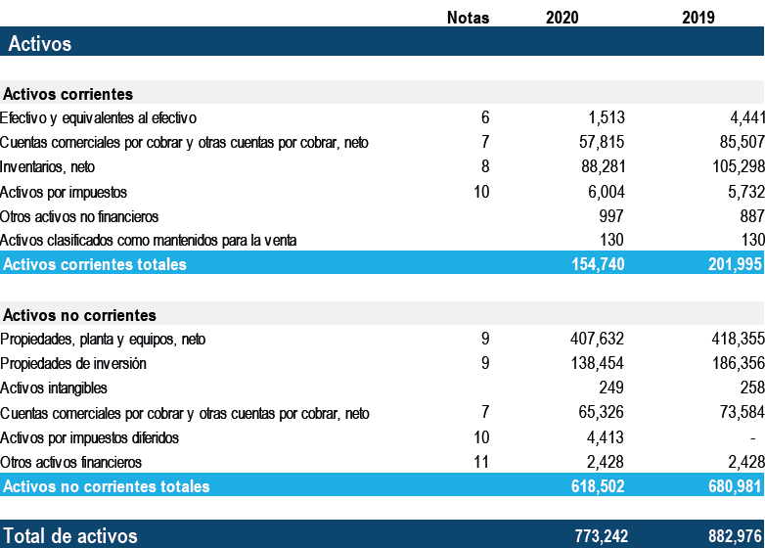

Slide 33
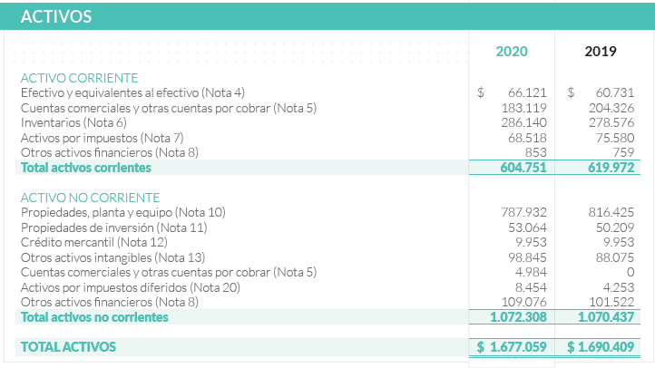

Slide 34
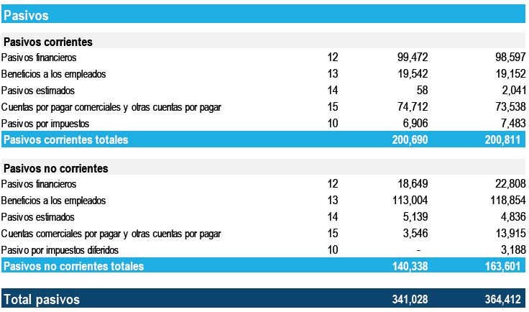

Slide 35
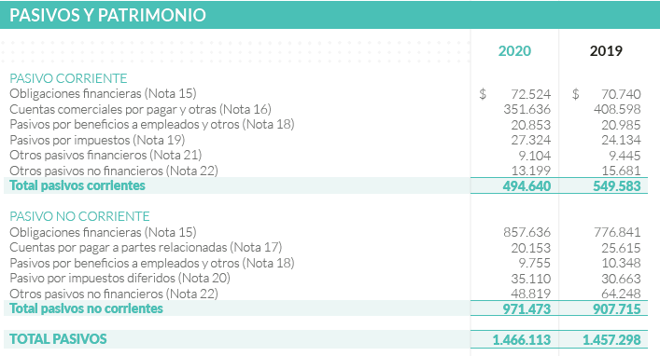

Slide 36
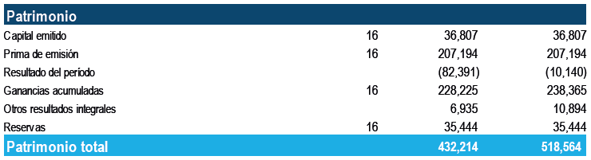

Slide 37
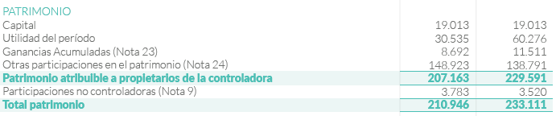

Slide 38
¿Que es el Estado de Resultados?
Es el segundo estado financiero, básico, general y obligatorio, que muestra el grado de eficiencia o de ineficiencia, con que han sido manejos los recursos o activos de la empresa.
Muestra los ingresos que generó la empresa durante un periodo de tiempo evaluado (mes, trimestre, semestre o año) y los costos y gastos incurridos para generar esos ingresos y que quedé correctamente valuada, la Utilidad o la perdida del periodo

Slide 39
Glosario
Ingresos: Es el producto de la venta de bienes y servicios, producidos, y/o vendidos por la empresa, una vez transferidos los riesgos y beneficios y que no necesariamente implican la entrada de efectivo
Costos: Son las erogaciones de recursos directamente relacionados con el producto o servicio vendido, y que no necesariamente significa salida de efectivo
Gastos: Son las erogaciones de recursos indirectamente relacionados con el producto o servicio vendido y que no necesariamente significa salida de efectivo
Utilidades: Es el resultado positivo, obtenido al final del estado de resultados, cuando los ingresos son mayores que los costos y gastos.

Slide 40
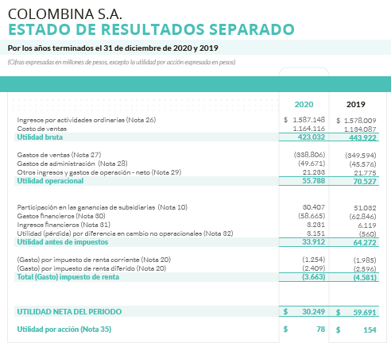

Slide 41
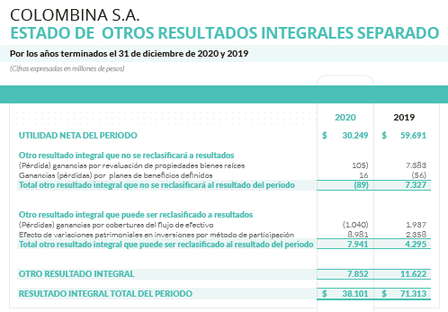

Slide 42
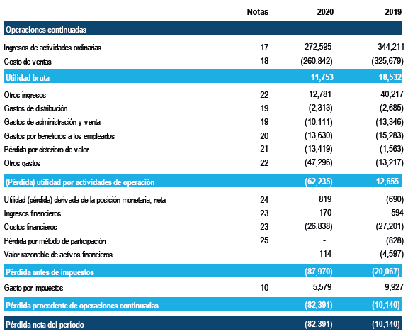

Slide 43
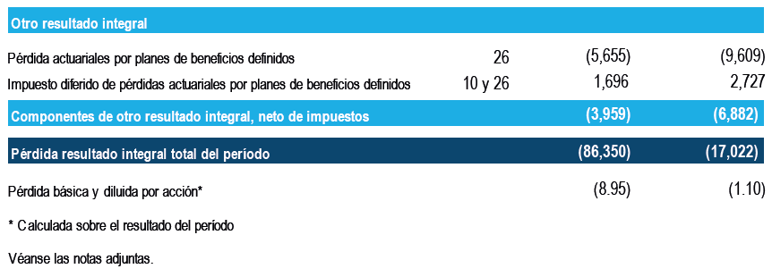

Slide 44
¿Que es el Estado de Cambios en el Patrimonio?
Es el tercer estado financiero, básico, general y obligatorio, que muestra las variaciones de cada una de las cuentas o elementos que componen el patrimonio empresarial.
Muestra como se une el estado de resultados y el patrimonio empresarial, llevando la Utilidad Neta del estado de resultados, al patrimonio, a través del proceso contable, llamado “CIERRE”

Slide 45
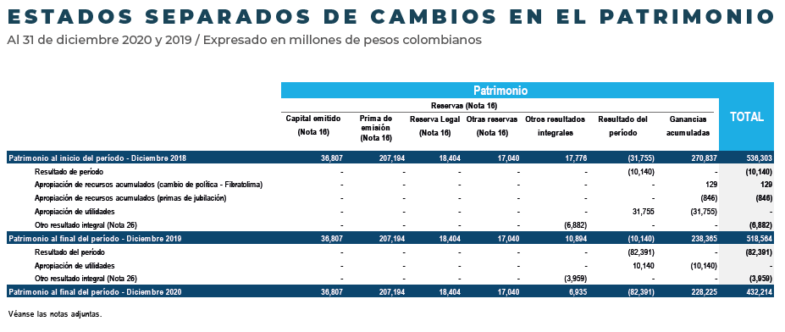

Slide 46
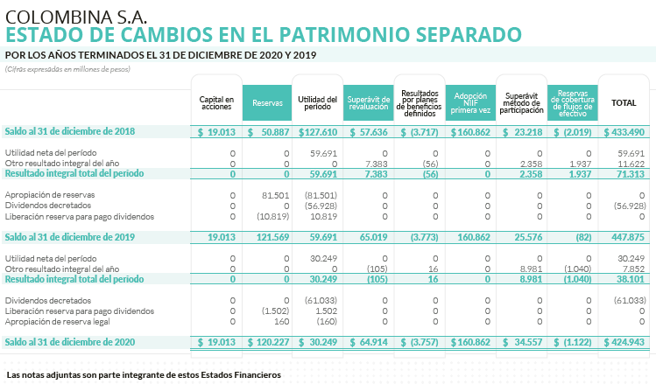

Slide 47
Que es el Flujo de efectivo
Muestra todas las entradas y salidas de efectivo durante el periodo de tiempo evaluado o presentado, clasificadas en actividades de OPERACIÓN, INVERSIÓN y FINANCIACIÓN
Evalúa el manejo y la gestión de la tesorería de la empresa, mostrando de donde surgió el efectivo y como fue consumido o gastado
Existen dos métodos de presentarlos: el método DIRECTO y el método INDIRECTO, la empresa decide cual elaborar y presentar.

Slide 48
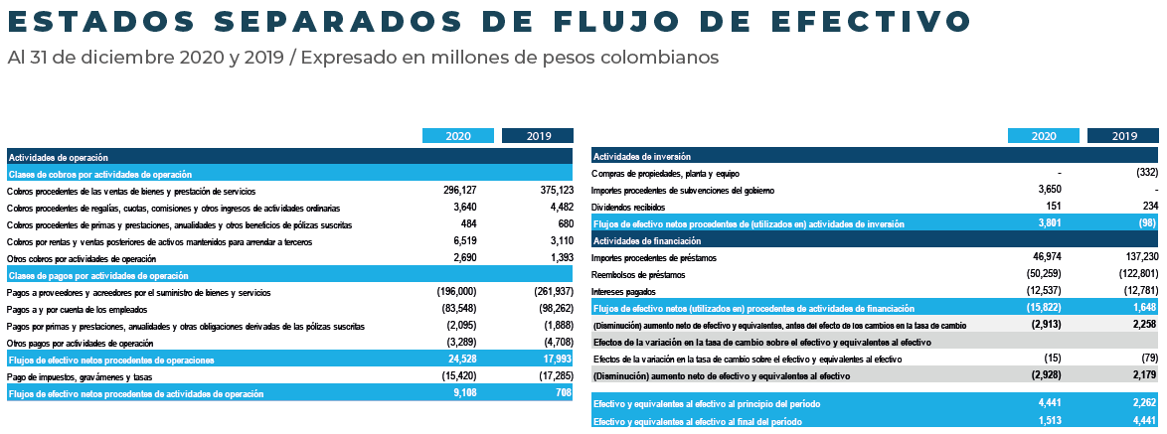

Slide 49
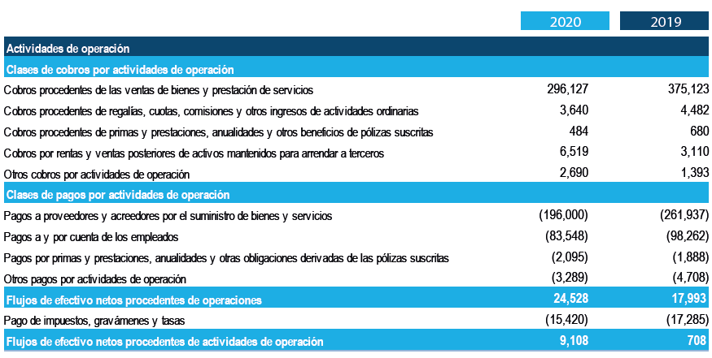

Slide 50
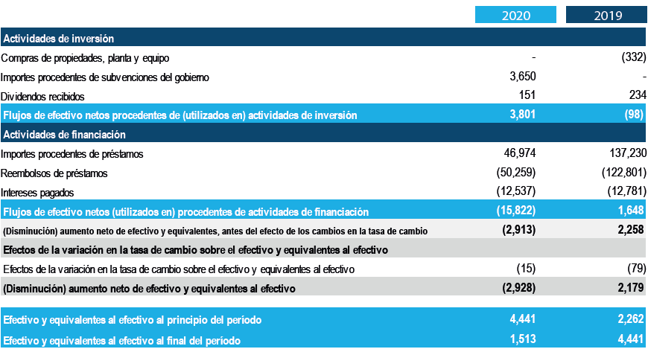

Slide 51
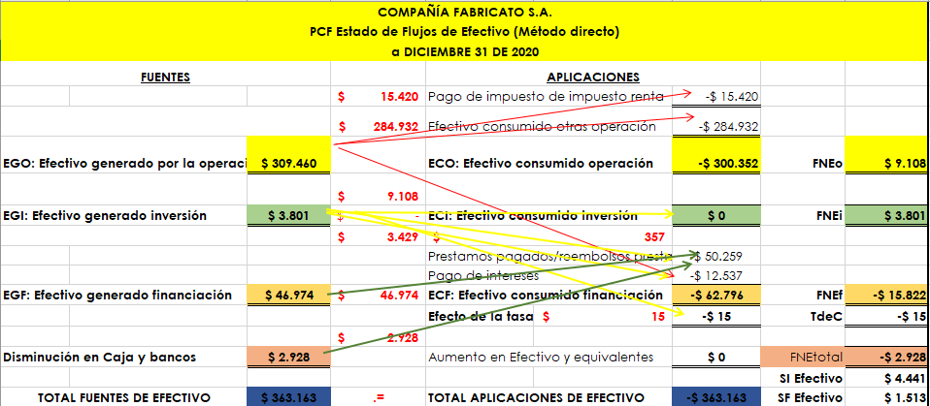

Slide 52
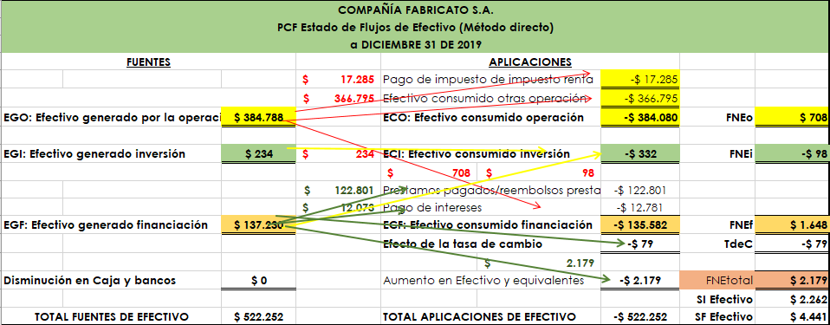

Slide 53
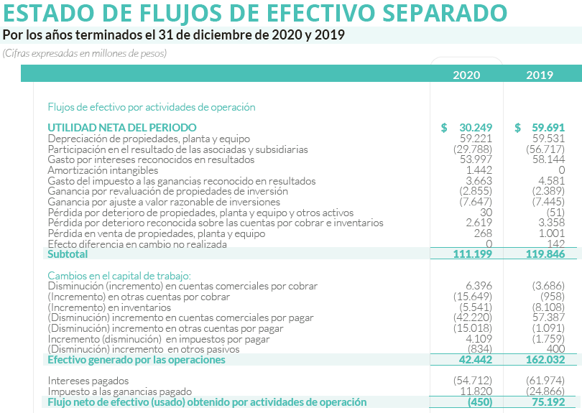

Slide 54
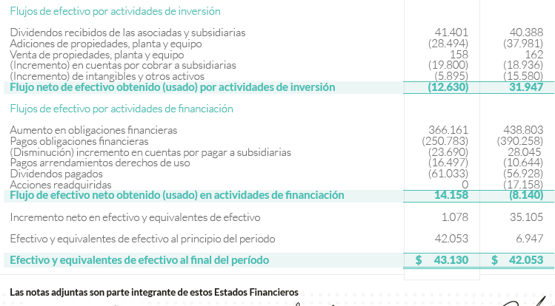

Slide 55
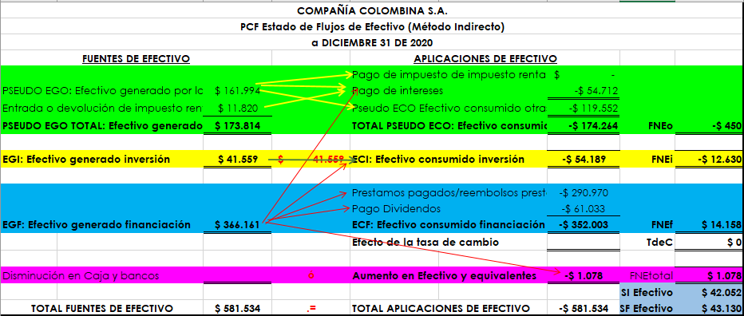

Slide 56
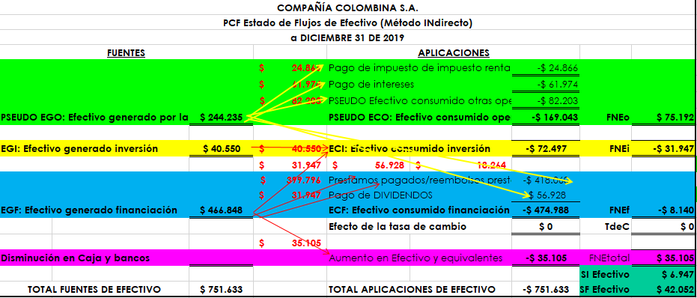

Slide 57
¿Que son las notas a los Estados Financieros?
Hacen parte integrante de los Estados Financieros
Muestran un mayor nivel de detalle de cada una de las cuentas y valores revelados en los cuatro estados financieros
Las primeras notas, detallan la entidad o empresa que informa o presenta la información y las principales políticas y manejos contables
Y la ultima presenta los principales indicadores financieros tradicionales, que resumen los estados financieros

Slide 58
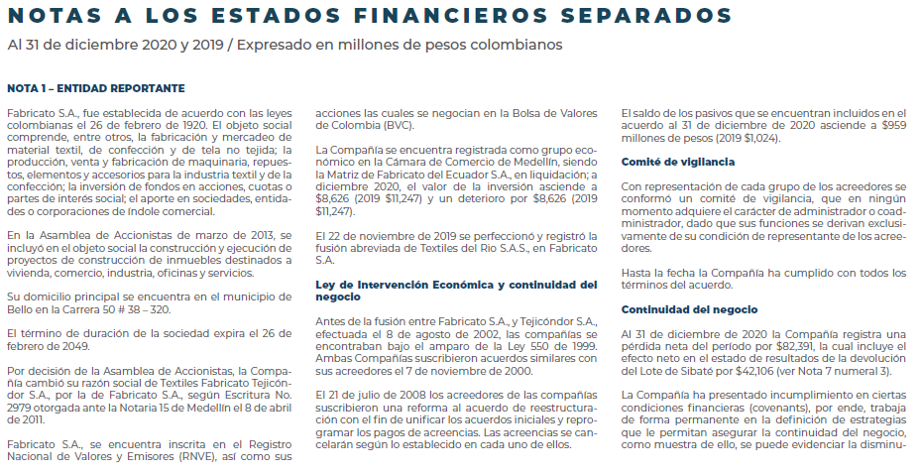

Slide 59
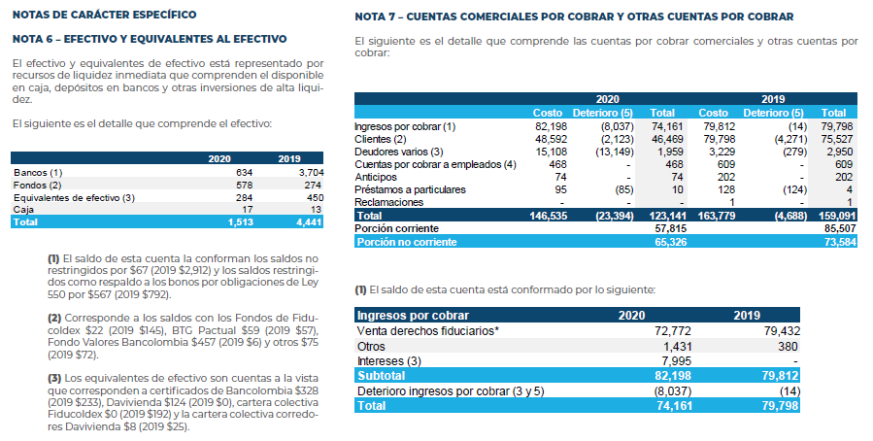

Slide 60
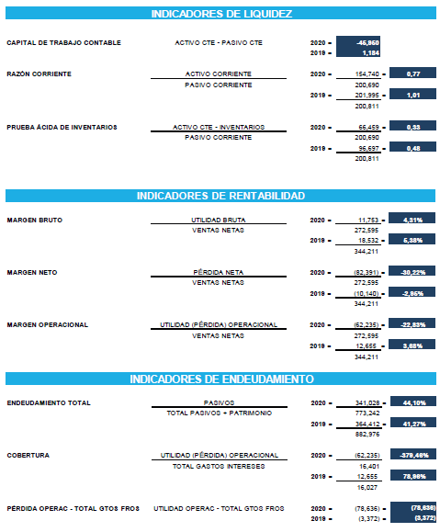


Slide 61
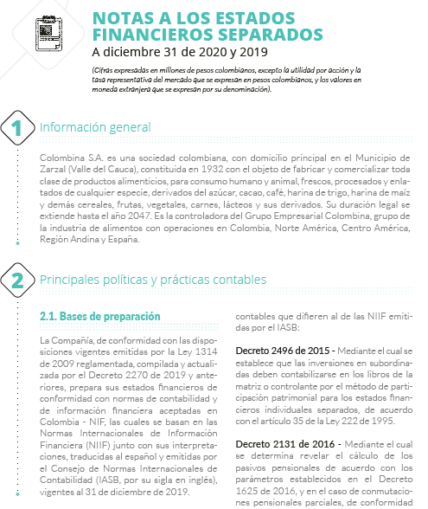

Slide 62
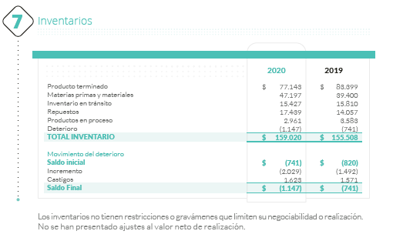
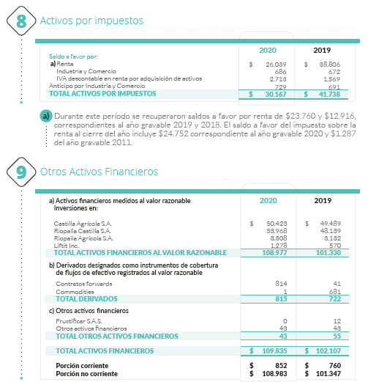

Slide 63
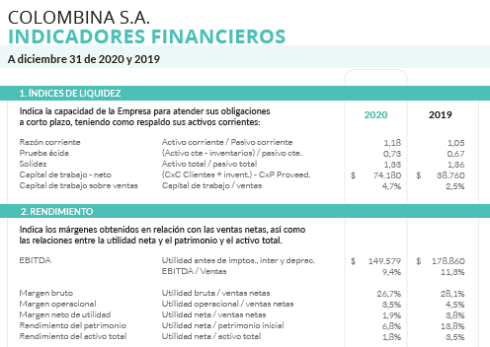

Slide 64
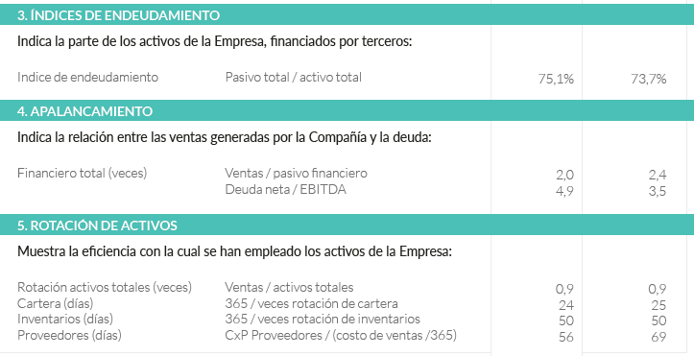

Slide 65

¿Qué es un activo?
¿Cuáles son los activos de una organización?

Slide 66
Estado de la Situación Financiera: Activos
Son los recursos económicos con los que cuenta la empresa para realizar sus operaciones diarias.
Características:
Capacidad para generar beneficios económicos futuros
Controlables por la entidad
Identificables
Su valor puede ser medido con fiabilidad.

Slide 67
Estado de la Situación Financiera: Activos
Los activos se pueden clasificar de acuerdo con su liquidez:
Activos corrientes: Espera realizar el activo, intención de venderlo, o consumirlo ciclo normal de operación, Mantiene el activo con fines de negociación, realizarlo 12 meses, efectivo o equivalente.
Activos no corrientes: Los otros

Slide 68
EL EJEMPLO DE LA CARNICERIA
ACTIVOS
Caja $ 1
Inventarios $ 5
Local $ 50
Cava congelamiento $ 8
Otros Activos $ 7
Crédito mercantil $ 0
TOTAL ACTIVOS $ 71
¿Si usted fuera el dueño de la carnicería la vendería por $71?
Desde el punto de vista de la gerencia del valor, ¿Cuanto costaría la carnicería, si le dejara un FCL de $2, mensuales y usted invirtiera la platica de la venta de la carnicería al 2% mensual?

Slide 69
EL EJEMPLO DE LA CARNICERIA
ACTIVOS
Caja $ 1
Inventarios $ 5
Local $ 50
Cava congelamiento $ 8
Otros Activos $ 7
Crédito mercantil $ 29
TOTAL ACTIVOS $ 100
¿Si usted fuera el dueño de la carnicería la vendería por $71?
Desde el punto de vista de la gerencia del valor, ¿Cuanto costaría la carnicería, si le dejara un FCL de $2, mensuales y usted invirtiera la platica de la venta de la carnicería al 2% mensual?

Slide 70
¿Cuánto costaría la carnicería?
0 1 2 3 4 5 ∞
VP?
Si la carnicería genera un FCL mensual de $2, a perpetuidad, los cuales usted colocaría a una tasa del 2% mensual, la carnicería hoy en el momento 0,
costaría $100

Slide 71
¿Qué es un pasivo?
¿Cuáles son los pasivos de una organización?

Slide 72
Estado de la Situación Financiera: Pasivos
Obligaciones que tiene la empresa y que en el futuro implica la entrega o liquidación de activos.
Características:
Existencia de una obligación en el momento presente
Valor así sea estimado
Implica entrega futura de unos recursos
La cuantía del desembolso a realizar pueda ser evaluada con fiabilidad.

Slide 73
Estado de la Situación Financiera: Pasivos
Al igual que los activos, se pueden clasificar de acuerdo con su liquidez:
Pasivos corrientes: Liquidación en el ciclo normal de operación, mantenimiento pasivo fines de negociación, Liquidarlo 12 meses periodo que lo informa, No tienen derecho incondicional para aplazar la cancelación
Pasivos no corrientes: Los otros

Slide 74
¿Qué es el patrimonio de una empresa?

Slide 75
Estado de Situación Financiera: Patrimonio
Participación de los accionistas sobre los activos de la empresa.
Está conformado por cuatro grandes grupos:
Capital social
Superávit de capital
Superávit de operación
Otros Resultados Integrales: ORI

Slide 76
Clasificación del Patrimonio

Slide 77
Clasificación del Patrimonio

Slide 78
Estado de Resultados

Slide 79
Estado de Resultados
Muestra detallada y ordenadamente la forma en que se ha obtenido la utilidad o pérdida del periodo
Obligatoriedad externa anual, internamente se prepara cada mes
Es complemento al Estado de Situación Financiera

Slide 80
Estado de Resultados: Ingresos
Es la venta de bienes y servicios en desarrollo de la actividad económica de la empresa.
Características:
Se debe estar en capacidad de medirlo.
Debe presentar flujos de entrada de efectivo, reales o esperados.
Debe existir la enajenación del bien.

Slide 81
¿Cuando debo reconocer el ingreso?
¿Cuándo envío la factura?
¿Cuándo me hacen el pago?
¿Al momento en que firmo el contrato para prestar el servicio?
¿Cuándo he entregado el bien o prestado el servicio en las condiciones pactadas?

Slide 82
¿Es lo mismo hablar de costos que de gastos?
¿Qué diferencia tienen?

Slide 83
Estado de Resultados: Costos y Gastos
Costo: erogaciones de los recursos que están directamente relacionados con el producto o servicio. Se capitalizan como inventario.
Gasto: erogaciones de recursos que están indirectamente relacionados con el producto o servicio. Están asociados a actividades de soporte. Se asocian al periodo.

Slide 84
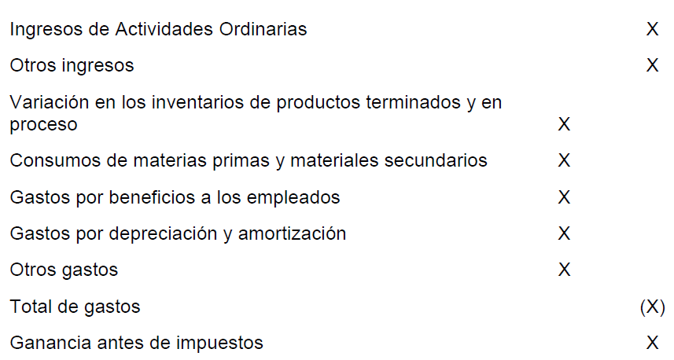
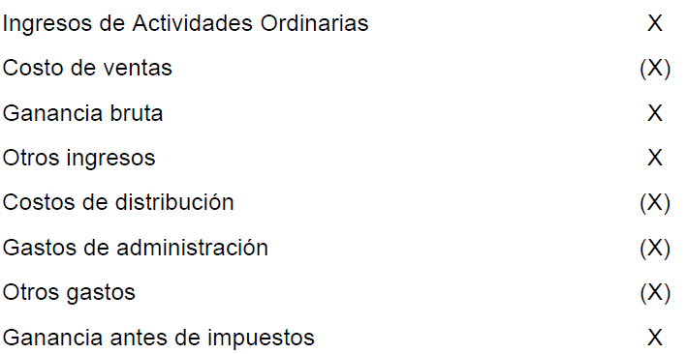
Esquemas de presentación
De acuerdo con la Naturaleza
De acuerdo con la Función

Slide 85
Del PyG al EBITDA y del EBITDA al GIFO
EBITDA: Earnings Before Interest, Tax, Depreciation, Amortization.
GIFO: Generación Interna de Fondos Operacionales (o La chibchombianización del EBITDA)

Slide 86
Del PyG tradicional al FCL
PyG Tradicional
FCL histórico
Ventas o Ingresos operacionales
Costos de las ventas
-Depreciaciones y Amortizaciones (costos)
Utilidad Bruta
- Gastos operacionales de Administración
- Gastos operacionales de Ventas
- Depreciaciones y Amortizaciones (Gastos)
Utilidad Operacional
-Gastos financieros
Utilidad antes de impuestos
- Impuesto de renta
Utilidad Neta
Utilidad Operativa
- Gastos financieros
Utilidad antes de impuestos
-Impuestos
Utilidad Neta
+ Depreciaciones y amortizaciones
GENERACIÓN INTERNA DE FONDOS = GIF
+ Gastos financieros
FLUJO DE CAJA BRUTO = FCB
-Incremento del KTNO
FLUJO NETO DE EFECTIVO OPERACIONAL
- Reposición de activos fijos
FLUJO DE CAJA LIBRE = FCL

Slide 87
¿ Y QUE PASA CON LA PARTE NO OPERACIONAL?
OTROS INGRESOS NO OPERACIONALES:
Utilidad en venta de propiedad planta y equipo, intangible y recursos naturales
Ingreso por dividendos y participaciones
Ingresos por método de participación
Ingresos por diferencia en cambio
Aprovechamientos y recuperaciones (de provisiones)
Ingresos financieros o por intereses
Arrendamientos

Slide 88
¿ Y QUE PASA CON LA PARTE NO OPERACIONAL?
OTROS EGRESOS o GASTOS NO OPERACIONALES:
Perdida en venta y retiro de propiedad planta y equipo, intangible y recursos naturales
Perdidas por método de participación
Gastos por diferencia en cambio
Gastos por provisiones no operacionales
Gastos financieros o por intereses

Slide 89
ORI (Otro Resultado Integral)
Partidas de resultado (ingresos y gastos) que se reconocen en el estado de resultados de acuerdo con lo permitido en las NIIF:
Cambios en superávit por revaluación en propiedades, planta y equipo (NIC 16)
Cambios en superávit por revaluación intangibles (NIC 38).
Nuevas mediciones de los planes de beneficios definidos (NIC 19).
Resultados producidos por la conversión de los estados financieros a una moneda de presentación diferente de su moneda funcional (NIC 21).

Slide 90
ORI (Otro Resultado Integral)
Resultados procedentes de inversiones en instrumentos de patrimonio medidos al valor razonable con cambios en el ORI (NIIF 9 párrafo 5.7.5)
La parte efectiva de ganancias y pérdidas en instrumentos de cobertura en una cobertura del flujo de efectivo (NIC 39).
El resultado por coberturas de inversiones netas en negocio en el extranjero (NIC 39).
El importe del cambio en el valor razonable atribuido a cambios en el riesgo de crédito del pasivo (NIIF 9 párrafo 5.7.7) para pasivos particulares designados como a valor razonable con cambios en resultados.
Participación en el ORI de las asociadas y negocios conjuntos (contabilizados por el método de la participación, NIC 28).

Slide 91
Estado de Flujo de Efectivo (EFE)

Slide 92
Estado de Flujos de Efectivo
Pretende mostrar el movimiento de fondos de la empresa en función del efectivo
Es un Estado Financiero de obligatoria presentación (NIC 7)
Permite evaluar la capacidad del negocio de generar efectivo y el uso que le da al mismo

Slide 93
¿Cuáles son las actividades asociadas con la operación que realiza la empresa para el recaudo y la salida del efectivo?

Slide 94
Estado de Flujos de Efectivo
Efectivo en Actividades de Operación (EAO):
Movimientos de efectivo asociados con la actividad principal del negocio:
Recaudo CxC
Pago a proveedores
Pago de Impuestos
Pago de servicios personales

Slide 95
¿Cuáles son las actividades asociadas con la inversión que realiza la empresa para el recaudo y la salida del efectivo?

Slide 96
Estado de Flujos de Efectivo
Efectivo en Actividades de Inversión (EAI):
Movimientos de efectivo asociados a las decisiones de inversión de la empresa:
Cambios en Activos no corrientes operacionales
Cambios en Inversiones temporales
Cambios en Inversiones permanentes

Slide 97
¿Cuáles son las actividades asociadas con la financiación que realiza la empresa para el recaudo y la salida del efectivo?

Slide 98
Estado de Flujos de Efectivo
Efectivo en Actividades de Financiación (EAF):
Movimientos de caja reales que modifican la estructura financiera de la empresa:
Cambios en pasivos corrientes no operacionales
Cambios en pasivos no corrientes no operacionales
Aportes de capital
Distribución de dividendos

Slide 99
Flujos de Efectivo – Método Directo
Es la versión del EFE más recomendada (aunque menos usada)
Es una vista desde la liquidez
Ventaja: permite ver un movimiento completo desde la liquidez
Desventaja: es un poco más complejo que el método indirecto

Slide 100
Las Cuatro Finalidades del GIFO=EBITDA
- Reposición ó + Liberación de Capitales de Trabajo de Corto Plazo
- Reposición ó + Liberación de Capitales de Trabajo de Largo Plazo
- Servicio de la Deuda: Pago de intereses, seguros y amortización al capital
- Pago de Impuestos

Slide 101
El Enfoque del FCL
Utilidad Neta
+ Provisión del Impto de Renta
+ Gastos Financieros
EBIT = UAII
+ Depreciaciones
+ Amortizaciones
EBITDA
- Reposición KdeW CP
- Reposición KdeW LP
- Servicio de la Deuda
- Pago de Impuestos
FCL antes de Inversiones Estratégicas
- Inversiones Estratégicas
FCL para los dueños

Slide 102
ESTRUCTURA DEL FLUJO DE EFECTIVO El verdadero, Método Directo
FUENTES
EGO
EGI
EGF
EGOA
DIS CAJA Y BANCOS
TOTAL FUENTES
APLICACIONES
ECO
ECI
ECF
ECOA
AUM CAJA Y BANCOS
TOTAL APLICACIONES
FNEo
FNEi
FNEf
FNEoa

Slide 103
PRINCIPIO DE CONFORMIDAD FINANCIERA DEL FLUJO DE EFECTIVO
Objetivo: Mostrar la gestión del manejo del efectivo
Estructura OK Estructura crecimiento
EGO ECO EGO ECO
EGI ECI EGI ECI
EGF ECF EGF ECF

Slide 104
Estado de Cambios en el Patrimonio

Slide 105
¿Qué limitaciones tienen los Estados Financieros?

Slide 106
Limitaciones de los Estados Financieros
Hechos económicos cuantificados con reglas particulares que ofrecen diversas alternativas.
Expresa la información en unidades monetarias (tiene un valor que cambia).
No representan el valor del negocio, sino recursos y obligaciones cuantificables (no cuantifica el Talento Humano, el mercado, la marca, etc.)
La información contable no es exacta: Los EEFF se refieren a negocios en marcha y se basan en estimaciones.

Slide 107

¿Cómo podemos aprovechar la información de los Estados Financieros para la toma de decisiones?

Slide 108
Tasa efectiva de impuestos sobre utilidades (Banco Mundial) | 2013 | 2014 | 2015 | 2016 | 2017 | 2018 | 2019
Brasil | 66,1 | 66 | 65,6 | 65,3 | 65,1 | 65,1 | 65,1
Chile | 27,7 | 28,9 | 29,9 | 31,4 | 33 | 34 | 34
Colombia | 78,8 | 79,9 | 72,3 | 72,2 | 72,3 | 71,9 | 71,2
Costa Rica | 58,2 | 58,2 | 58,2 | 58,3 | 58,3 | 58,3 | 58,3
Alemania | 49,1 | 48,8 | 48,8 | 48,9 | 48,9 | 49 | 48,8
Ecuador | 33,5 | 32,8 | 32,8 | 32,5 | 32,5 | 32,3 | 34,4
Irlanda | 25,9 | 26 | 26 | 26 | 26 | 26 | 26,1
Japón | 48,7 | 50,3 | 50,4 | 48,8 | 47,4 | 46,7 | 46,7
América Latina y el Caribe | 47,0 | 47,5 | 47,0 | 45,6 | 46,2 | 46,5 | 46,6
México | 53,1 | 53,4 | 53,5 | 52,9 | 53,4 | 55,7 | 55,1
América del Norte | 31,9 | 32,5 | 32,5 | 32,5 | 32,4 | 32,2 | 30,6
Panamá | 37 | 37,2 | 37,2 | 37,2 | 37,2 | 37,2 | 37,2
Perú | 37,4 | 37,3 | 37,3 | 35,6 | 35,6 | 36,8 | 36,8
Paraguay | 35 | 35 | 35 | 35 | 35 | 35 | 35
Uruguay | 41,8 | 41,8 | 41,8 | 41,8 | 41,8 | 41,8 | 41,8
Estados Unidos | 43,8 | 43,8 | 43,9 | 44 | 43,8 | 43,8 | 36,6
Venezuela | 65 | 65 | 64,7 | 65 | 70,1 | 70,1 | 73,3
Viet Nam | 40,8 | 40,8 | 39,4 | 39,4 | 38,1 | 37,8 | 37,6
Mundo | 41,9 | 40,6 | 40,5 | 40,3 | 40,4 | 40,3 | 40,4
Data Source: Indicadores del desarrollo mundial (World Bank)

Slide 109
Los Ingresos Públicos
Ingresos corrientes
Tributarios
Impuestos
Tasas
Contribuciones especiales
No tributarios
Multas
Rentas Contractuales
Transferencias
De capital
Recursos del Crédito
Balance del Tesoro
Recursos de la Cuenta especial de Cambios

Slide 110
La noción de Tributo
Prestación en Dinero
Exigida en virtud del poder de imperio
En virtud de una ley
Para cubrir los gastos que demanda el funcionamiento del estado

Slide 111
Clases de Tributos
CLASES | ORIGEN | IMPOSICIÓN | CONTRAPRESTACIÓN
Impuestos | Ley define sujetos, hechos, bases, tarifas | General y obligatoria | No hay
Tasa por servicios | Actos administrativos para recuperación costo | No hay obligación. Se cobra si hay acto de ciudadano | Por el servicio
Contribuciones | Ley establece métodos y sistemas de tarifas. Administración fija valores. | Puede ser obligatoria por posesión o por actuación de ciudadanos. | Por el beneficio recibido
Aportes parafiscales | Ley | Obligatoria | Directa no existe Indirecta seguridad social

Slide 112
IMPUESTO AL VALOR AGREGADO (IVA) IMPUESTO AL CONSUMO IMPUESTO DE RENTA Y SOBRETASA IMPUESTO A LA RIQUEZA GRAVAMEN A LOS MOVIMIENTOS FINANCIEROS MONOTRIBUTO TASAS
INGRESOS NACIONALES
TRIBUTARIOS
INGRESOS CORRIENTES
MULTAS
CONTRIBUCIONES ESPECIALES
SANCIONES
FORMULARIOS
PUBLICACIONES
ARRENDAMIENTOS
OTROS INGRESOS NO TRIBUTARIOS
NO TRIBUTARIOS
RECURSOS DE BALANCE
RECURSOS DE CREDITO INTERNO Y EXTERNO
RENDIMIENTOS FINANCIEROS
DIFERENCIAL CAMBIARIO
DONACIONES - EXCEDENTES FINANCIEROS DE ESTAPUBLICOS
COFINANCIACION - OTROS RECURSOS DE CAPITAL
INGRESOS DE CAPITAL

Slide 113
REGISTRO UNIFICADO DE VEHICULOS
IMPUESTO AL CONSUMO DE
DEGUELLO DE GANADO MAYOR
ESTAMPILLAS
OTROS IMPUESTOS DEPARTAMENTALES TASAS
CIGARRILLOS Y TABACO
NACIONALES Y EXTRANJEROS
CERVEZA NACIONAL Y EXTRANJERA
LICORES NACIONALES Y EXTRANJEROS
INGRESOS DEPARTAMENTALES
TRIBUTARIOS
INGRESOS CORRIENTES
MULTAS
SOBRETASA AL ACPM
SANCIONES
REGALIAS Y COMPENSACIONES MONETARIAS
VALORIZACIONES
INSCRIPCIONES
FORMULARIOS
PUBLICACIONES
ARRENDAMIENTOS
OTROS INGRESOS NO TRIBUTARIOS
NO TRIBUTARIOS
RECURSOS DE BALANCE
RECURSOS DE CREDITO INTERNO Y EXTERNO
RENDIMIENTOS FINANCIEROS
DIFERENCIAL CAMBIARIO
DONACIONES - EXCEDENTES FINANCIEROS DE ESTAPUBLICOS
COFINANCIACION - OTROS RECURSOS DE CAPITAL
INGRESOS DE CAPITAL
TRANFERENCIAS DE LA NACION

Slide 114
IMPUESTO PREDIAL UNIFICADO
IMPUESTO DE INDUSTRIA Y COMERCIO
SOBRETASA A LA GASOLINA
IMPUESTO DE DEGUELLO DE GANADO MENOR
IMPUESTO SOBRE SERVICIO DE ALUMBRADO PUBLICO
IMPUESTO AL TRANPORTE
HIDROCARBUROS
ESTAMPILLAS (DESARROLLO, TURISMO, ELECTRIFICACIÓN, ETC)
SOBRETASA BOMBERIL
TASAS
INGRESOS MUNICIPALES
TRIBUTARIOS
INGRESOS CORRIENTES
MULTAS
ARRENDAMIENTOS
ALQUILER DE MAQUINARIA Y EQUIPO
CONTRIBUCION POR VALORIZACION
OTRAS CONTRIBUCIONES
TRANSFERENCIAS
NO TRIBUTARIOS
RECURSOS DE BALANCE
RECURSOS DE CREDITO INTERNO Y EXTERNO
RENDIMIENTOS FINANCIEROS
DIFERENCIAL CAMBIARIO
DONACIONES - EXCEDENTES FINANCIEROS DE ESTAPUBLICOS
COFINANCIACION - OTROS RECURSOS DE CAPITAL
INGRESOS DE CAPITAL
TRANFERENCIAS DE LA NACION

Slide 115
Propiedad, Planta y Equipo: Depreciación
Es el proceso de consumo de algunos activos no corrientes (P,P y E), a medida que se utilizan en la generación de ingresos.
Métodos:
Normal
Acelerada
Doble Tasa De Depreciación
Línea Recta
Unidades De Producción
Saldos Decrecientes
Suma De Dígitos De Los Años

Slide 116
Métodos de Depreciación Normal
Línea recta:
Gasto depreciación = Costo Histórico/
Vida útil total en años

Slide 117
Métodos de Depreciación Normal
Unidades de producción:
A > uso, > producción, > depreciación
Gasto depreciación = Costo histórico / (Vida útil total en unidades de producción) * Unidades producidas en el periodo

Slide 118
Métodos de Depreciación Acelerada
Permiten diferir el pago del impuesto de renta hacia los últimos años de vida útil de los activos.

Slide 119
Métodos de Depreciación Acelerada
Doble Tasa de Declinación:
GASTO DEPRECIACIÓN = valor en libros x (2/VU)
Suma de Dígitos de los Años:
GASTO DEPRECIACIÓN = Costo Histórico x (VU remanente/(VU x (VU+1)/2))
Saldos Decrecientes
GASTO DEPRECIACIÓN = (costo histórico – valor residual) *
(1- (valor residual / costo histórico)^(1/n))

